Slide 1


SOFTDEV
SOFTWARE DEVELOPMENT

Slide 2
SISTEMA DE INFORMACIÓN
PARA TRANSCENDENCIA S.A.S
Nathalia Saray / Camilo Murillo
ADSI
Ficha : 1906648 G-1

Slide 3

1. Componente
Metodológico.

Slide 4

TABLA DE
CONTENIDO
1.Objetivo General.
2. Objetivos Específicos.
3. Planteamiento del Problema.
4. Alcance del Proyecto.
5. Justificación.
6. Técnicas de Levantamiento de datos.
7. BPMN.
8. Requerimientos Funcionales y No funcionales.
9. Modelo Relacional
10. Diccionario de datos
11. Casos de uso
12. Diagrama de Gantt

Slide 5
TABLA DE
CONTENIDO
13. Normalización.
14. Diccionario de datos.
15. Prototipos.
16. Diagrama de distribución. - Planta diagrama distribución.
17. Diagrama de clases.

Slide 6

1. OBJETIVO GENERAL
Desarrollar un sistema de información que genere una visualización global de los diferentes procesos de la compañía TRASCENDENCIA S.A.S que permita realizar cambios o automatizaciones en la gestión de inventarios, permitiendo a la empresa una interacción dinámica con cada uno de los procesos que se utilizan dentro de esta.

Slide 7

2. OBJETIVOS
ESPECÍFICOS
Observar la situación actual de la empresa TRASCENDENCIA S.A.S y su sistema de procesos, definiendo las necesidades y prioridades, proponiendo efectivas alternativas de solución para las principales necesidades de la empresa.
Realizar el levantamiento de los requerimientos de la empresa en función al software a implementar.
Desarrollar un software que integre el manejo de los inventarios, junto con la información contenida de cada producto para así ayudar este proceso.
Crear roles específicos para los usuarios que van a utilizar el sistema mediante módulos que contengan funciones específicas, de tal forma que ayude al proceso de inventario dentro de la empresa.

Slide 8

3. PLANTEAMIENTO DEL PROBLEMA
Los empleados de TRASCENDENCIA S.A.S tienen un modelo de inventarios de forma manual y esto no les permite tener un control eficaz de los movimientos que realizan de sus productos.
Pregunta de Investigación
¿Que modelo automático podemos ofrecer a TRASCENDENCIA S.A.S. para mejorar y organizar su modelo de inventarios logrando reducción de tiempos de ejecución y mayor control del mismo?

Slide 9

4. ALCANCE DEL
PROYECTO
En este sistema de información, se ejecutarán pruebas en las cuales se observarán las evoluciones del mismo además de lograr de forma paulatina con la corrección de cada error la aplicación y correcta ejecución del software.
Por consiguiente también se tendrán evidencias de los avances del software al cliente junto con el cual se estará desarrollando y mejorando el funcionamiento adecuado para la optimización del proceso de inventarios.

Slide 10

5. JUSTIFICACIÓN
Se realizará este proyecto para ayudar a la empresa TRASCENDECIA S.A.S con las falencias encontradas en la recolección de información realizada. Brindaremos un sistema de información que permita la organización de los procesos de inventario, teniendo un mayor control de los datos y que su vez sea adaptable a cualquier cambio que se presente internamente.

Slide 11
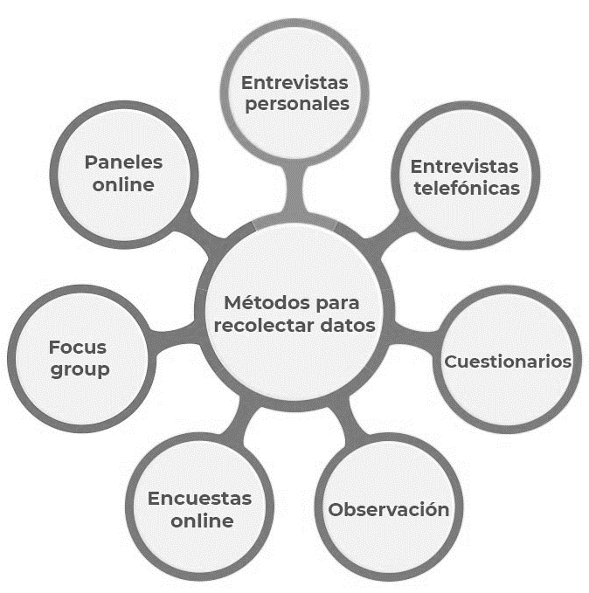
6. TÉCNICAS DE
LEVANTAMIENTO DE
DATOS
Para el proyecto se utilizan las técnicas de entrevista
y encuesta.
Informe - recolección de informe.

Slide 12
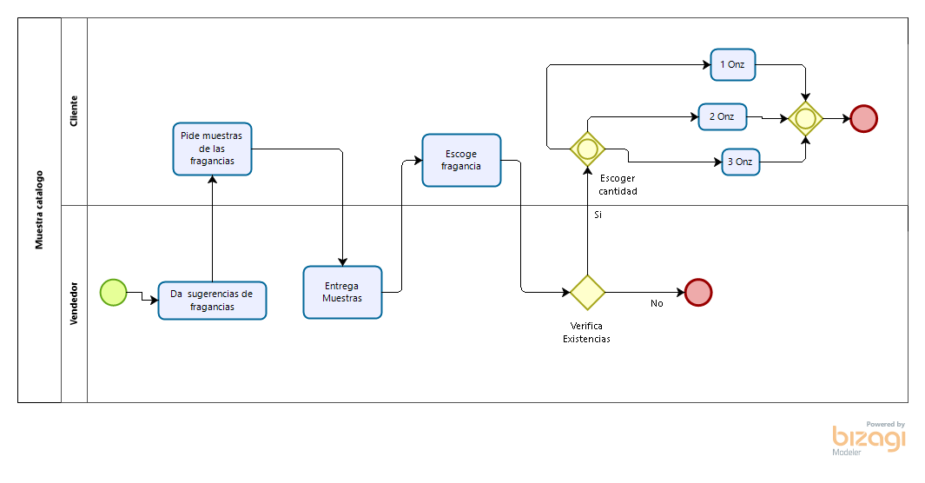
7. BPMN

Slide 13
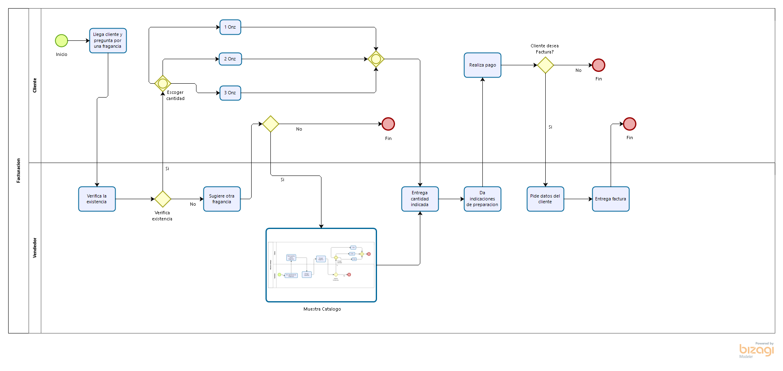

Slide 14
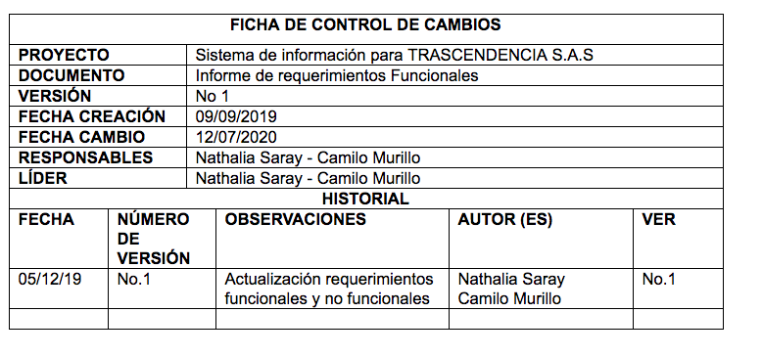
8. REQUERIMIENTOS
FUNCIONALES Y NO
FUNCIONALES
Requerimientos Funcionales
Requerimientos No Funcionales

Slide 15
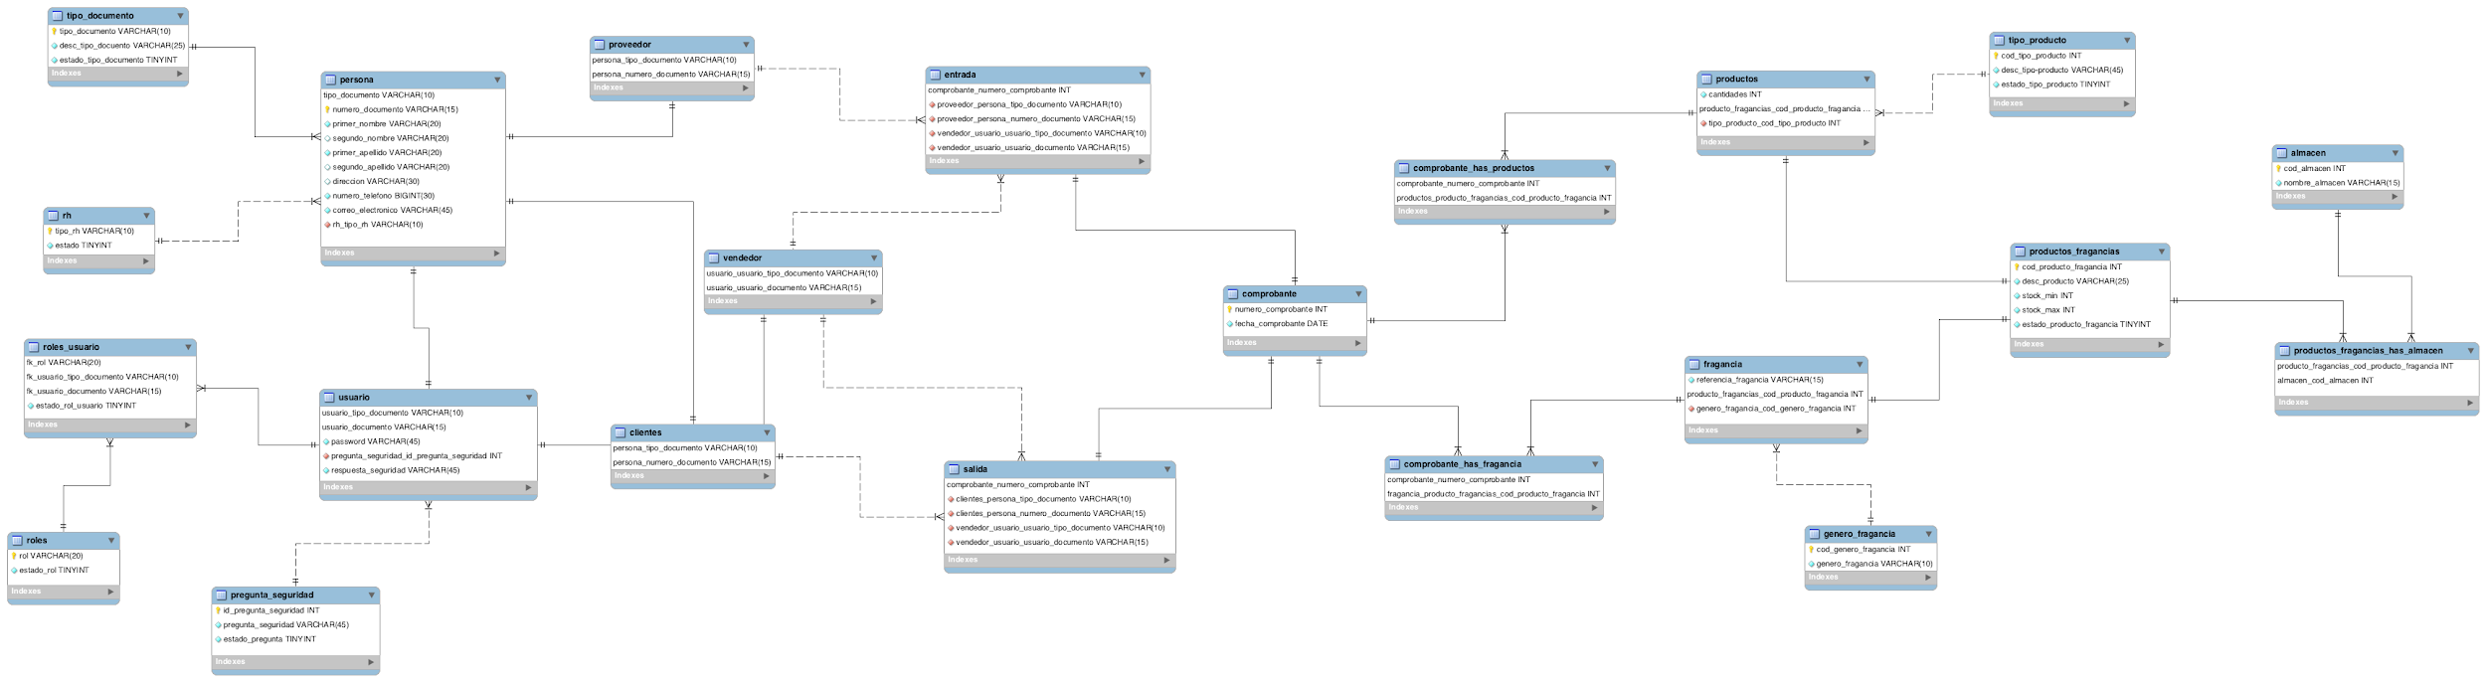
9. MODELO RELACIONAL

Slide 16

10. DICCIONARIO
DE DATOS
En este documento se encuentran todos los campos del modelo relacional cada uno con una descripción del mismo.
Diccionario de datos.
Diccionario web.

Slide 17
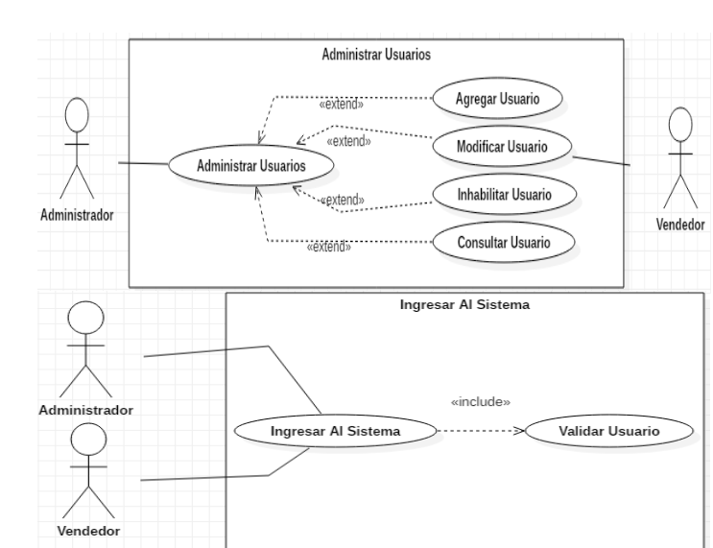
11. CASOS DE USO
Casos de uso.
Casos de uso extendidos.

Slide 18
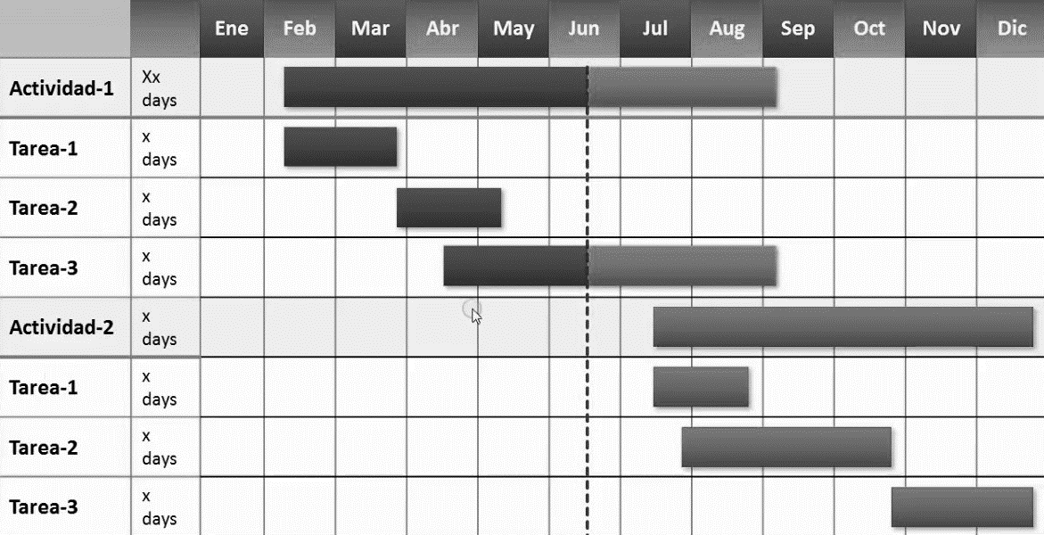
12. DIAGRAMA DE
GANTT
Diagrama Gantt Trascendencia s.a.s .

Slide 19
13. NORMALIZACIÓN
En este documento se encuentran todos los campos del modelo relacional cada uno con una descripción del mismo.
Documento normalización Trascendencia s.a.s.

Slide 20

15. PROTOTIPOS - MOCKUPS
Diseño mockups.
Prototipos.

Slide 21
16. DIAGRAMA DISTRIBUCIÓN
En este documento se encuentran la representación del diseño de distribución realizado según lo establecido para Trascendencia s.a.s.
Representación diagrama de despliegue.
Representación planta de distribución.

Slide 22
17. DIAGRAMA CLASES
En este documento se encuentran la representación del diseño de diagrama de clases realizado según lo establecido para Trascendencia s.a.s.
Representación diagrama de clases.

Slide 23
GRACIAS.
Nathalia Saray / Camilo Murillo
ADSI
Ficha : 1906648 G-1

